Slide 1

البطاقة الارشادية الخاصة في عناية الملابس والمفروشات
المحاضر
م. شيماء خليل فضيل
جامعة بغداد
كلية التربية للبنات
الاقتصاد المنزلي

Slide 2
هدفا المحاضرةِ :
-التعرف على نظام الرموز الخاصة في عناية الملابس والمفروشات
-ايضاح معاني الرموز بالكلمات لتسهيل طريقة استعمالها

Slide 3

الرموز الخاصة في عناية الملابس والمفروشات
أ- الغسل (washing)
30 c

Slide 4
ب- القصر(Bleaching)
cl

Slide 5
ج- التجفيف (Drying )

Slide 6
د- الكي(Ironing)

Slide 7
هـ - التنظيف الجاف (Dry-cleaning)
W
A
M
P
F

Slide 8
المصادر
- حجازين ، ليلى ؛ وآخرون : المنسوجات ، ط1 ، دار المشرق،(2005)
الربيعي ، ناصر حسين : خواص وتقنيات النسيج – الياف غزول أقمشة ،دار الكتب للطباعة والنشر ، (1991)
  -ISO (3758) ,2005
  -(Edition/2)/www.Paxar.com,care labels (2008)

Slide 9
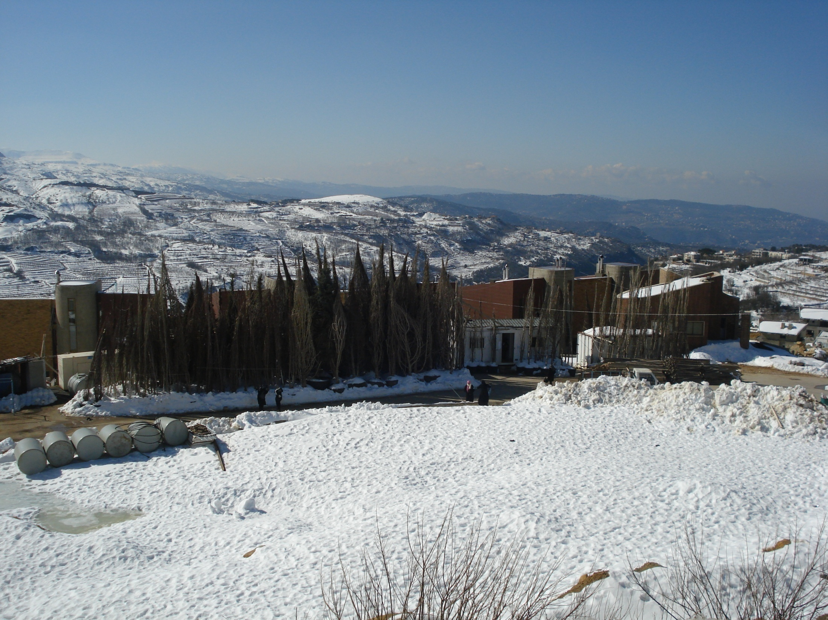
وشكراً لحسن الاصغاء

